Slide 1
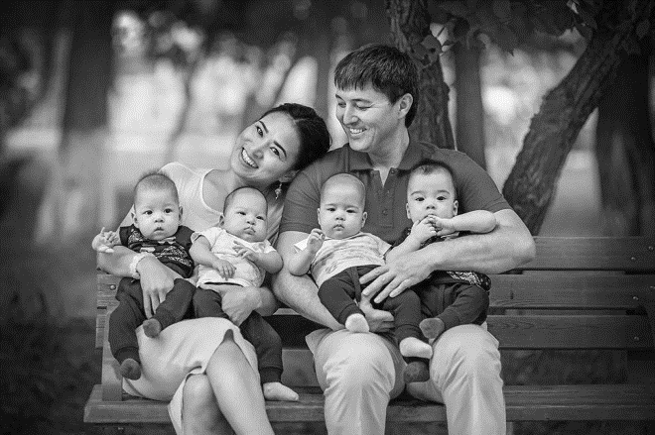
Бақытты отбасы
Что мы предлагаем
Государственная программа
Минимальный
первоначальный взнос
Ставка по займу
Срок займа
Самая низкая
процентная ставка в стране
Самый низкий
первоначальный взнос
Доступный
ежемесячный платеж
2%
10%
19
лет
Кто может участвовать:
Сумма займа:
Какой должен быть доход:
Многодетная семья
Нур-Султан, Алматы, Шымкент,
Актау, Атырау – до 15 млн.
Доход на каждого члена семьи за
последние шесть месяцев не должен
превышать 3,1 ПМ (в 2021г. 106 336 т)
Неполная семья
Семья, воспитывающая ребенка
с ограниченными возможностями здоровья
В других регионах– до 10 млн.

Slide 2
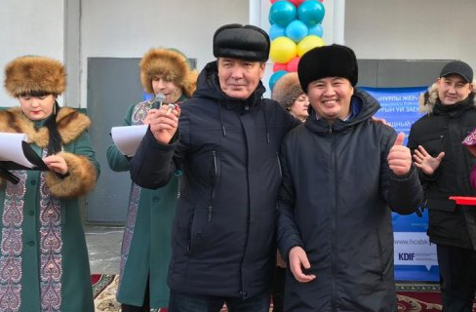
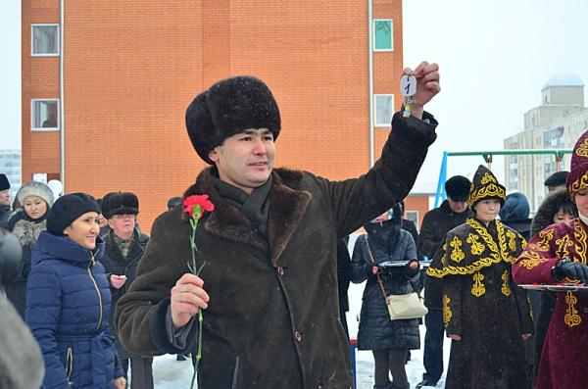
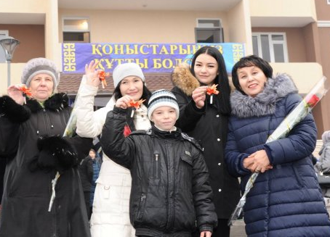
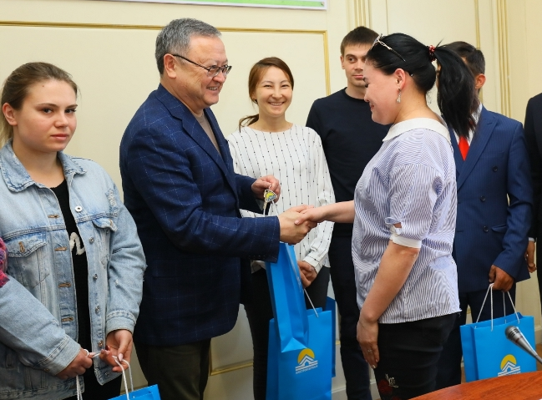
Нұрлы жер
что мы предлагаем
2
Государственная программа
Минимальный
первоначальный взнос
до
Ставка по займу
Срок займа
5%
20%
25
лет
Преимущества:
Требование к участнику:
Какой должен быть доход:
Могут участвовать все вкладчики банка
(очередники МИО и вкладчики банка)
Постепенное снижение процентной ставки
Низкая переплата
Депозит в ЖССБК
Пенсионные отчисления за последние 6 мес.
Положительная кредитная история
Отсутствие недвижимости на момент подачи заявления
Доход на каждого члена семьи за
последние шесть месяцев не должен
превышать 3,7 ПМ (в 2021г. 126 917 т)
Заявления на участие в Программе можно подать в «Личном кабинете» на интернет ресурсе Банка: www.hcsbk.kz.

Slide 3
Шанырақ
что мы предлагаем
3
Государственная программа
Ставка по займу
Минимальный
первоначальный взнос
Срок займа
5%
10%
20
лет
Преимущества:
Требование к участнику:
Какой должен быть доход:
Низкая ставка вознаграждения
Минимальный первоначальный взнос
Низкая переплата
Обязательное условие постановки очередности в Единой национальной информационной системе учета (далее СПП)
Пенсионные отчисления за последние 6 мес.
Положительная кредитная история
Доход на каждого члена семьи за
последние шесть месяцев не должен
превышать 3,7 ПМ (в 2021г. 126 917 т)
Заявления на участие в Программе можно подать в «Личном кабинете» на интернет ресурсе Банка: www.hcsbk.kz.

